Slide 1
auth
jeux
user
marché

Slide 2
Mot de passe perdu
Creation compte
Log in
Erreur si auth
Erreur si creation compte
Identifiant
Mot de passe
Connexion
Créer compte

Slide 3
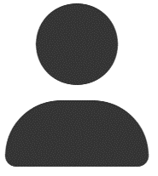
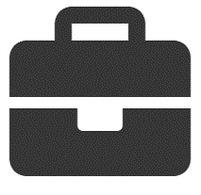
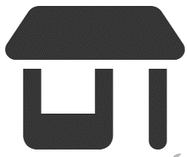
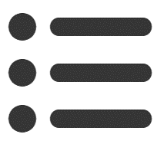
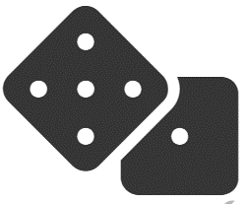
Page user
Craft
Marché
Galerie
Jeux

Slide 4
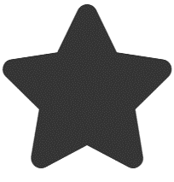

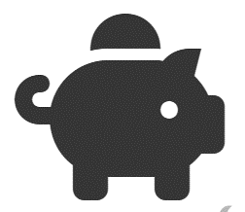
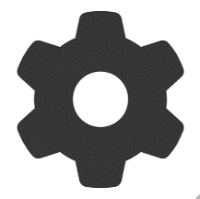
notification
LOGO
GrosseCourgedu93
Popularity : 8.5
523 items
999.99 $
Fiche utilisateur
Paramètres = popup
Avatar
navbar
Bouton pour changer l’avatar ??
Iventaire
[user] →

Slide 5
LOGO
GrosseCourgedu93
Popularity : 8.5
523 items
999.99 $
Fiche utilisateur
d
Avatar
navbar
Iventaire
Avatar(s)
-Bouton Avatar primaire
- Bouton mettre/enlever en vente
→ prix
- Afficher prix si en vente
Items
Compartimenter → onglets
- Bouton mettre/enlever en vente
→ prix
- Afficher prix si en vente
Visu : rareté
Visu si en vente

Slide 6
LOGO
GrosseCourgedu93
Popularity : 8.5
523 items
999.99 $
Craft
d
navbar
Craft
Bouton Sure ?

Slide 7
LOGO
GrosseCourgedu93
Popularity : 8.5
523 items
999.99 $
Craft
navbar
tete
Craft
Bouton Sure ?

Slide 8
LOGO
GrosseCourgedu93
Popularity : 8.5
523 items
999.99 $
Galerie
tri
Espace utilisateur
Inventaire
Marché
Galerie
Jeux
Pseudo 1
PetiteAsperge
SansNom

Slide 9



LOGO
GrosseCourgedu93
Popularity : 8.5
523 items
999.99 $
Marché
Tête
Jambes
Bras
Tronc
avatars
Espace utilisateur
Inventaire
Marché
Galerie
Bouton acheter
Indiquer prix
Popup → sûr achat ?
Tri par date
Tête 1
Tête 2
Tête 3
Jeux

Slide 10
LOGO
GrosseCourgedu93
Popularity : 8.5
523 items
999.99 $
Galerie
Espace utilisateur
Inventaire
Marché
Galerie
Jeux
Jeu 1
Jeu 2
Jeu 3

Slide 11
LOGO
GrosseCourgedu93
Popularity : 8.5
523 items
999.99 $
Galerie
Espace utilisateur
X
Inventaire
Marché
Galerie
Jeux
Jeu 1
Jeu 2
Jeu 3

